Slide 1

S9 – kontinualni merač vlage i stepena pečenosti

Slide 2


Osnovani smo 1995
Distributeri smo NDC technologies kompanije preko 20 godina
NDC kompanija je lider na tržištu
Preko milion korisnika širom sveta
Preko 100 zajedničkih projekata

Slide 3
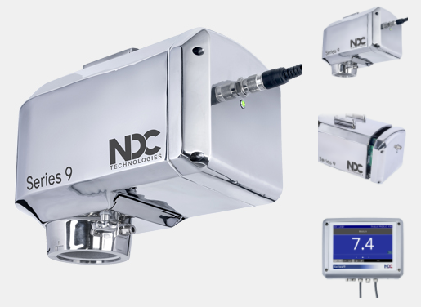
IP67
Lak za upotrebu
Lak za održavanje
Dugotrajan
Digital/analog
Ethernet
PLC

Slide 4
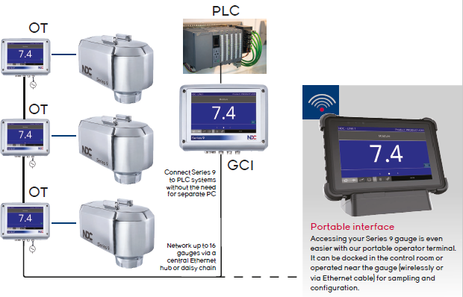
konfiguracija za tri linije
Povezivanje na Wifi

Slide 5
Laboratorijski analizator za određivanje vlage i stepena pečenosti

Slide 6
Rezultati za 5 sekundi

Slide 7
Različiti tipovi pečenosti
DOR: 113 82 65 35
Moisture: 3.1 2.5 2.5 2.0

Slide 8
Hvala na pažnji

